Slide 1
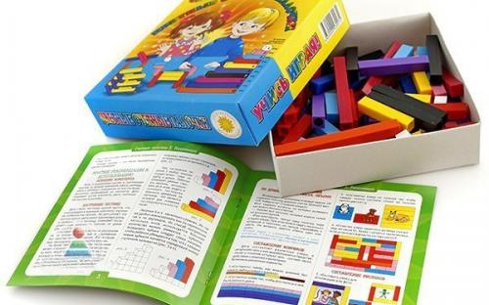
«Развивающие игры и занятия с палочками Кюизенера»

Slide 4
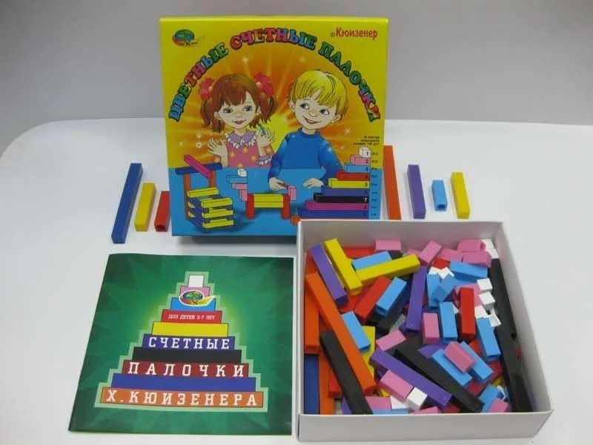
Игры и упражнения с полочками воспитывают у детей настойчивость, целеустремлённость, силу воли; положительно влияют на саморазвитие ребёнка, его самостоятельность, самоорганизацию, самовыражение, самоконтроль.

Slide 5
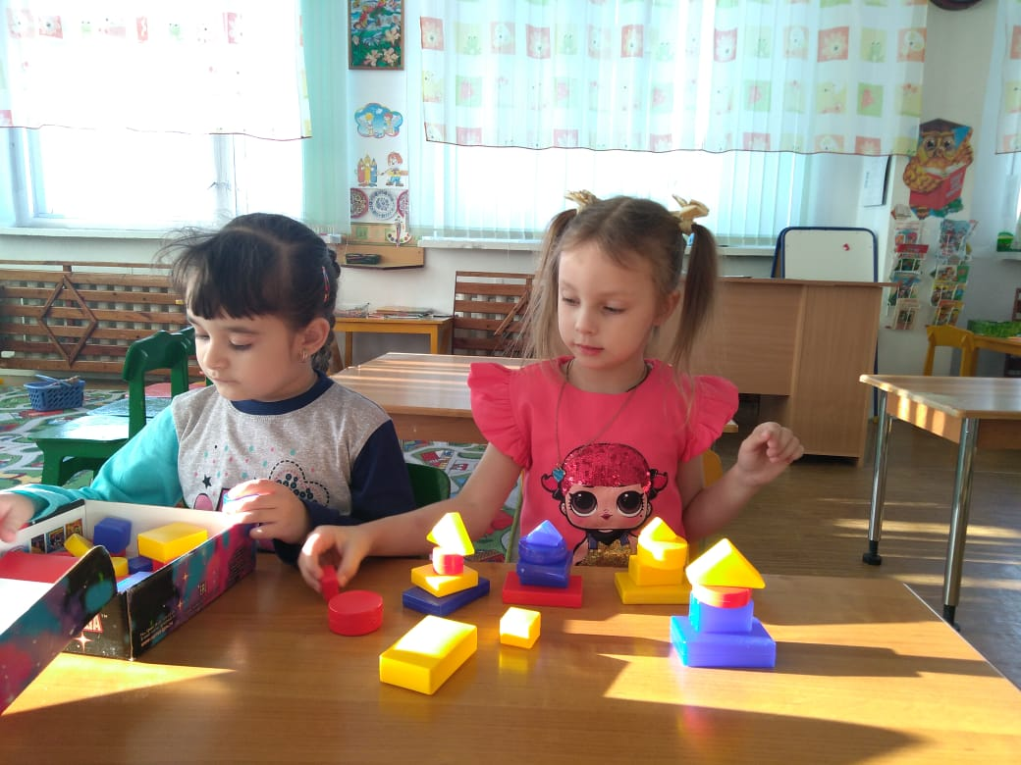

Slide 7
